Slide 1

Flutter 实战
——布局构建与交互

Slide 2
步骤
STEP
创建APP基础代码
实现标题行
实现按钮行
01
03
00
02
04
引入图片
实现文本区域

Slide 3
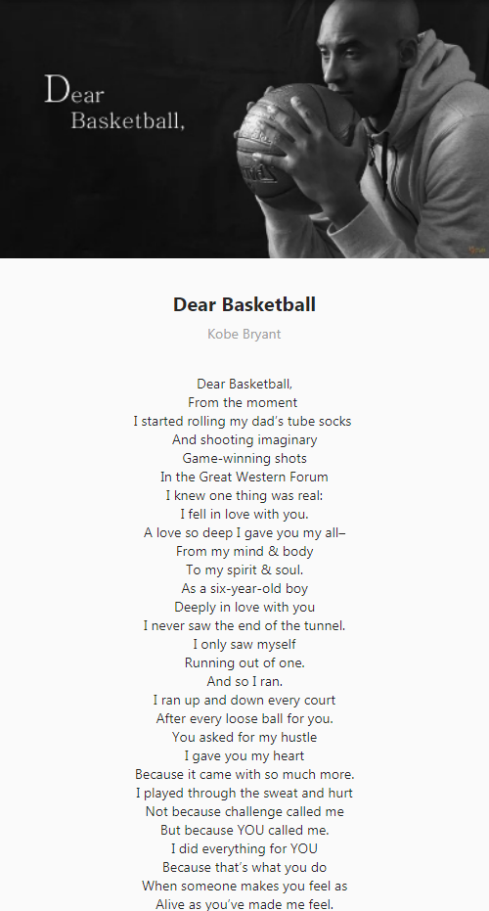
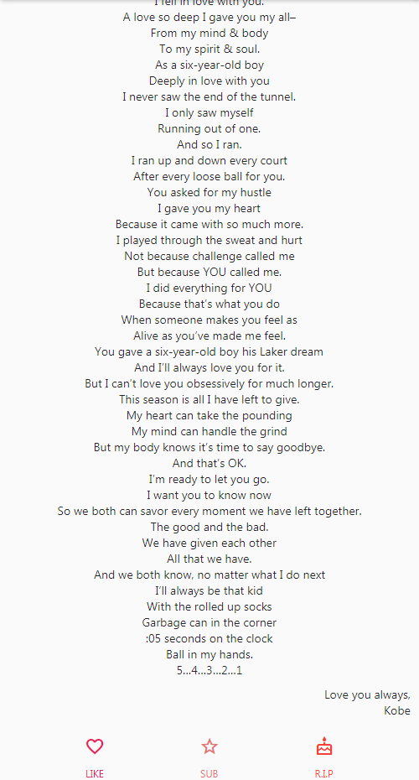
Demo图片

Slide 4
分
结
束
享

